Slide 1
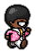
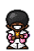
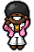


Slide 2
פתיחה
על עצמנו: שלוש בנות אנחנו ירדנה רותי לאה
תמונה של שלושתנו / שלוש תמונות אישיות עם פירוט על כל אחת

Slide 3
המשחק שלנו
שם המשחק בגדול
סרטון קצר

Slide 4
פונקציונאליות
פיצ'רים במשחק
חוקים
פירוט מסכים
ניקוד

Slide 5
תכנונים להמשך
פיצ'ר 1
בונוס

Slide 6
מה היה לנו הכי כיף
עבודת צוות
למידה משותפת
המוווווווווו......ווווווווווון כתיבת קוד
ליצור משחק יש מאין

Slide 7
יש לכם הצעות?
רוצים להיות Contributors?
Git Link
Git QR
להעלות סרטון ליוטיוב + QR לבקש מכולם לייק במקום

Slide 8
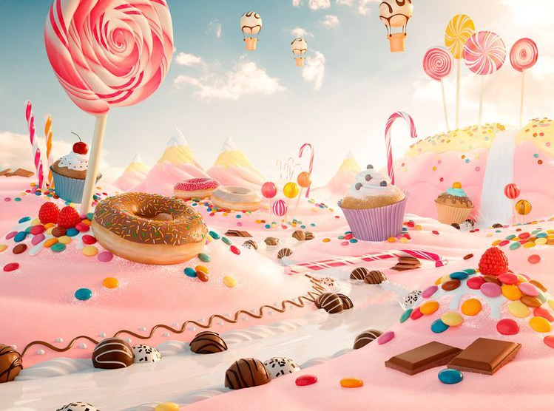
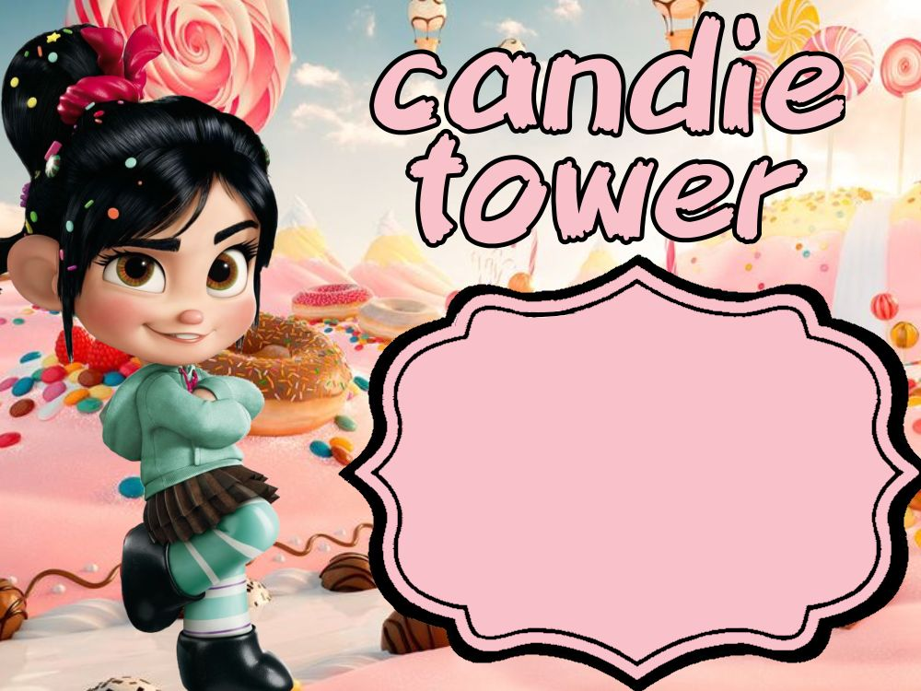
Candy
Tower

